Slide 1
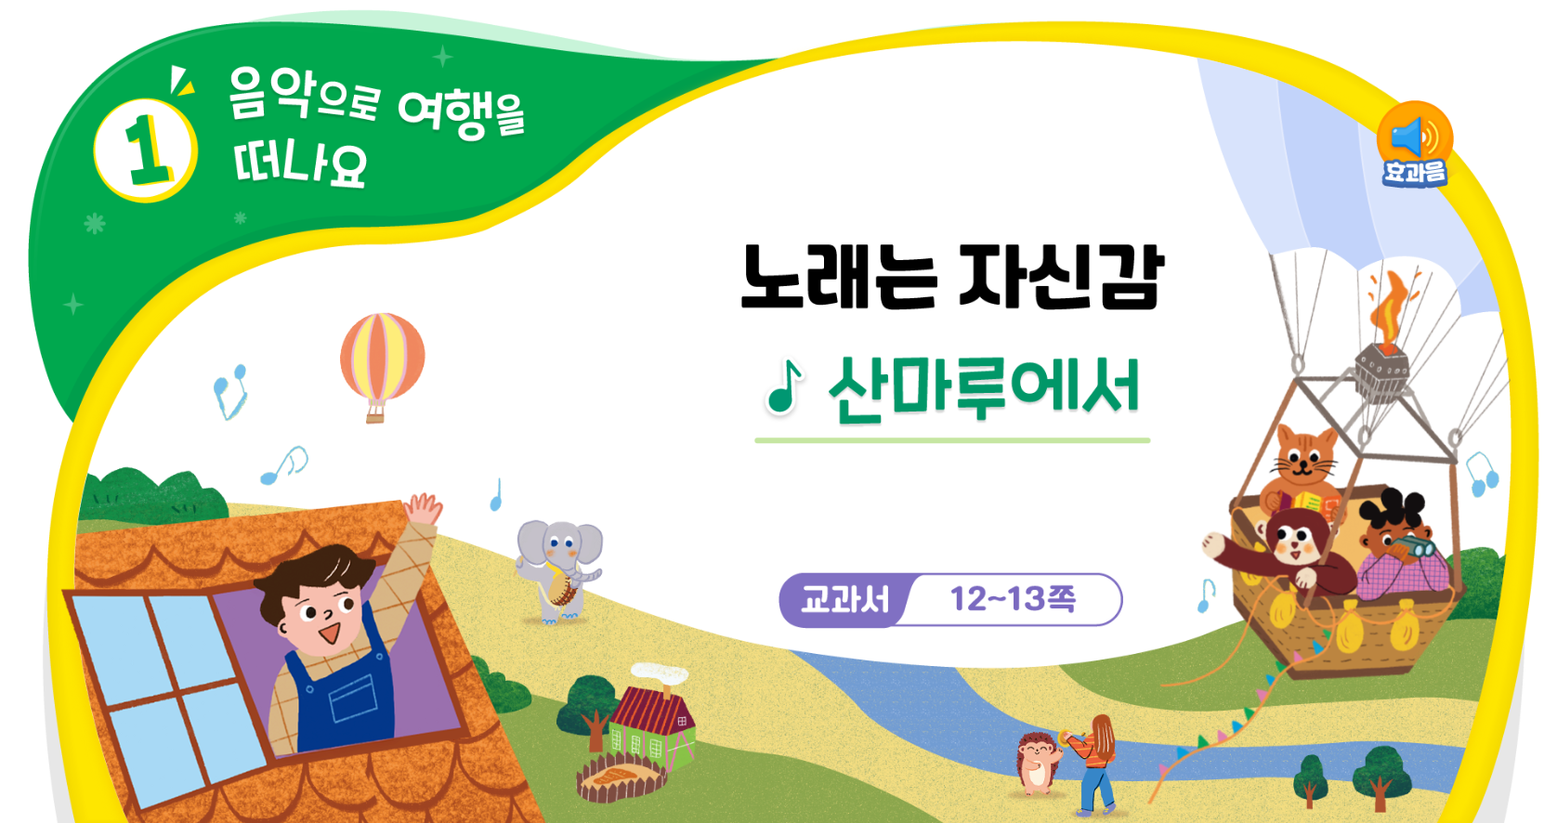
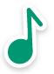
노래는 자신감
산마루에서
12~13쪽
정리
다음 차시
1
차시 시작
도입
학습 목표
노래 익히기
활동
/ 10

Slide 2
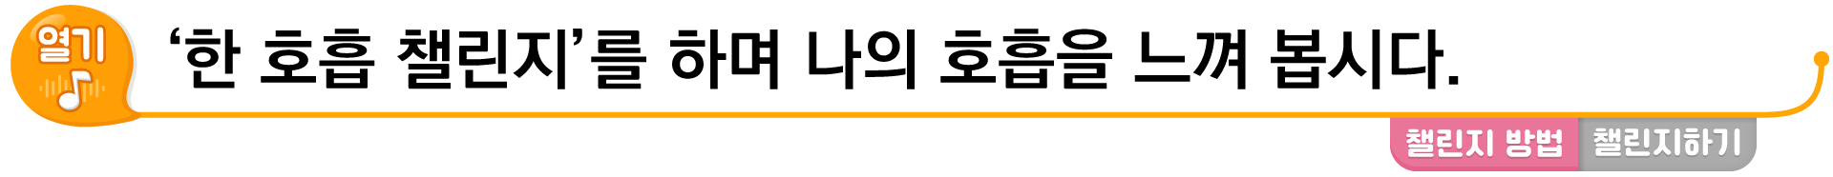
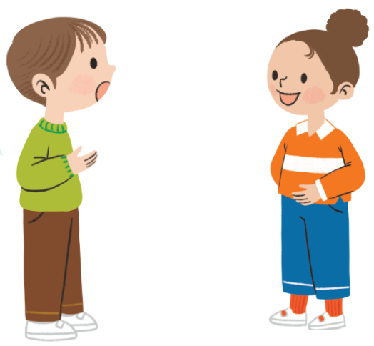
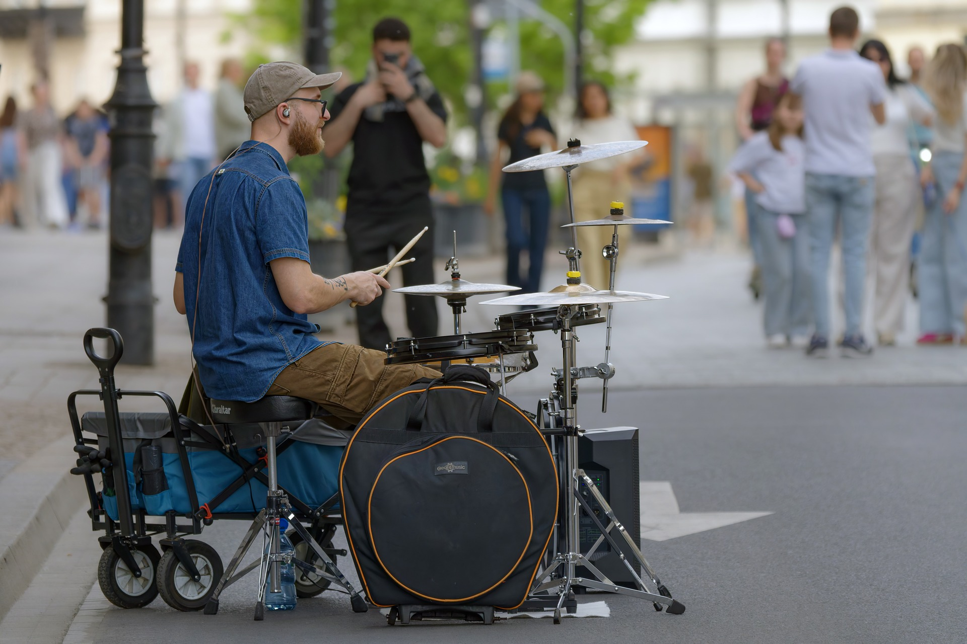
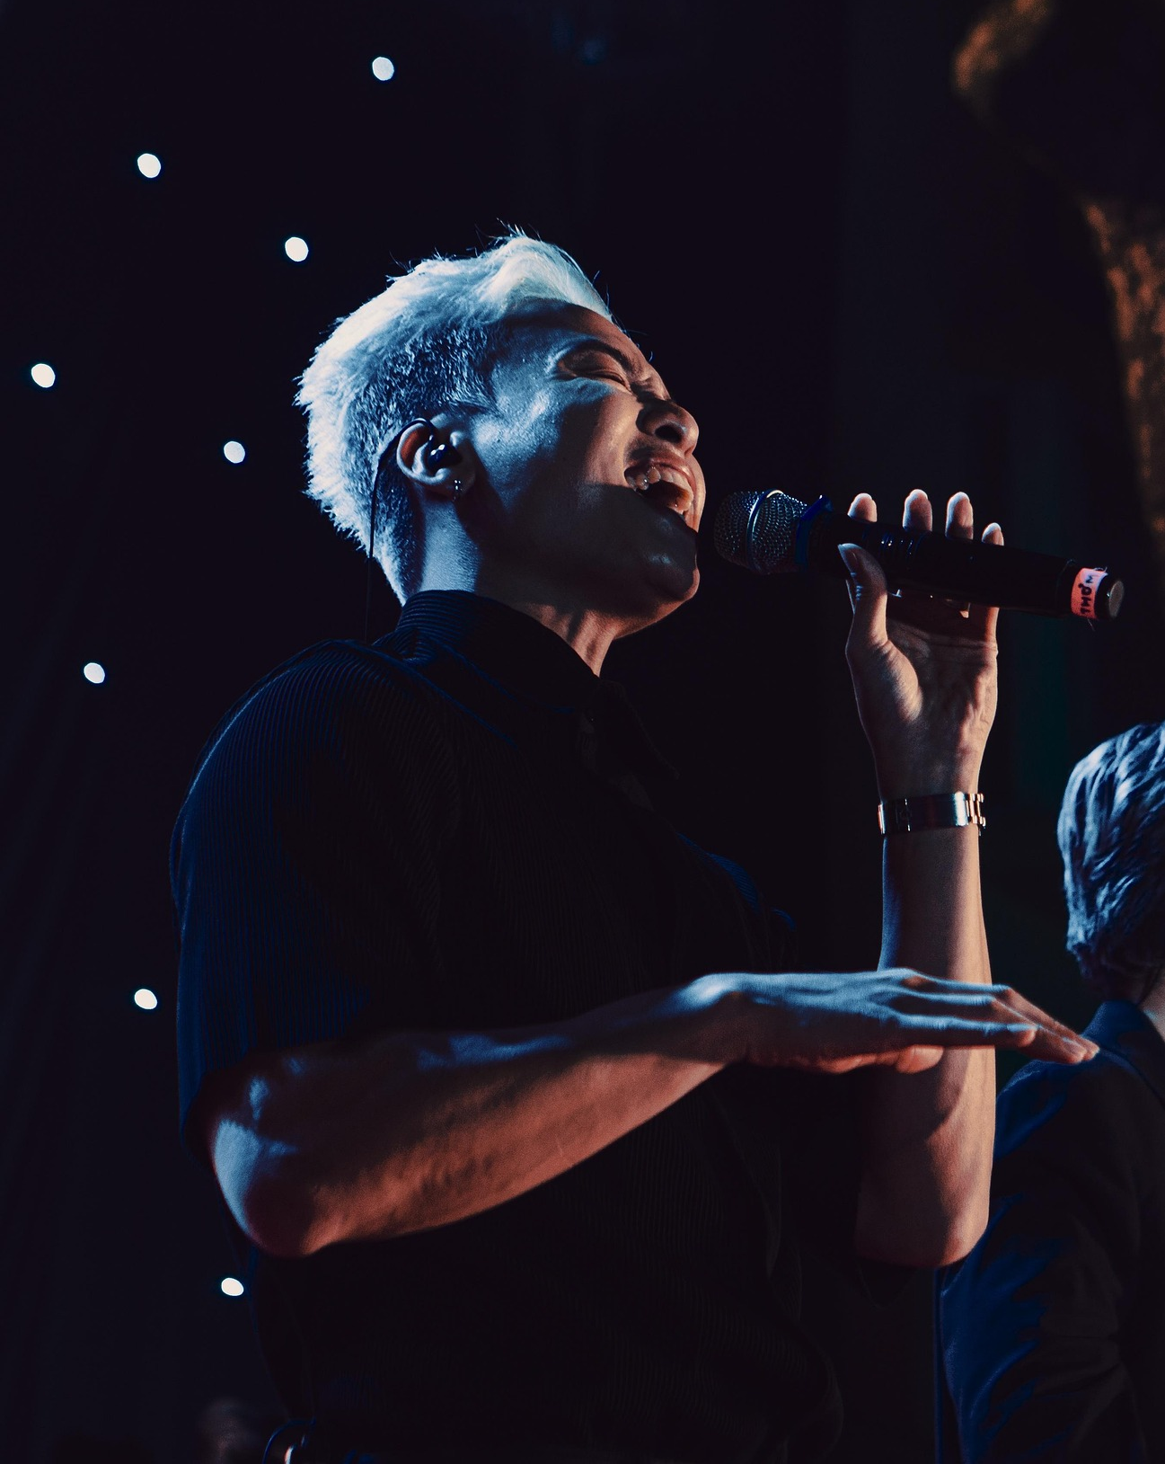
노래 부르는 사람을 응원해 본 경험이 있나요?
노래 공연을 본 적이 있는지 이야기해 봅시다.
거리에서 버스킹 공연하는 것을 봤어요.
공연장에서 노래하는 것을 봤어요.
정리
다음 차시
2
차시 시작
도입
학습 목표
노래 익히기
활동
/ 10

Slide 3
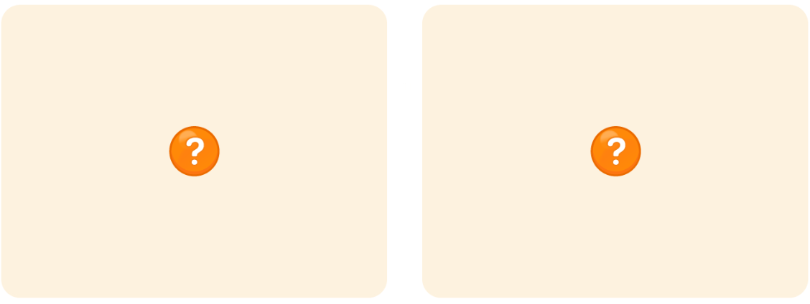
노래 부르는 사람을 응원해 본 경험이 있나요?
노래 부르는 사람을 응원하고 싶었던 이유를 이야기해 봅시다.
정성을 다해
노래 부르는 것에 감동받았어요.
더 힘내서
노래 부르기를
바랐어요.
정리
다음 차시
2
차시 시작
도입
학습 목표
노래 익히기
활동
/ 10

Slide 4
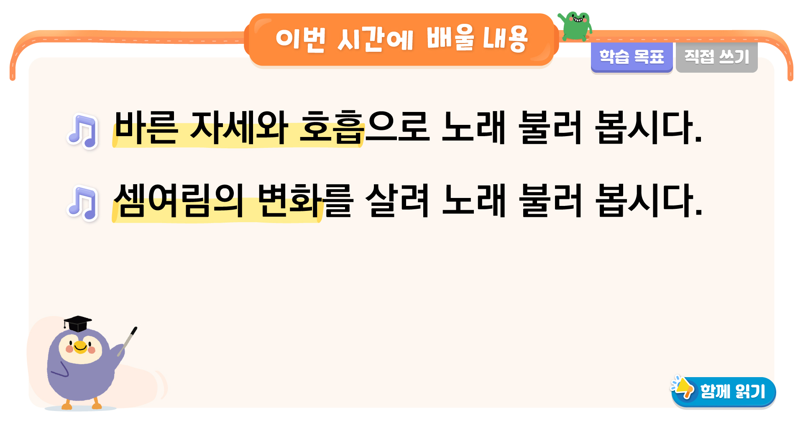
노래의 특징을 살려 활기차게 노래 불러 봅시다.
노래를 발표하고 기준을 정하여 평가해 봅시다.
정리
다음 차시
3
차시 시작
도입
학습 목표
노래 익히기
활동
/ 10

Slide 5
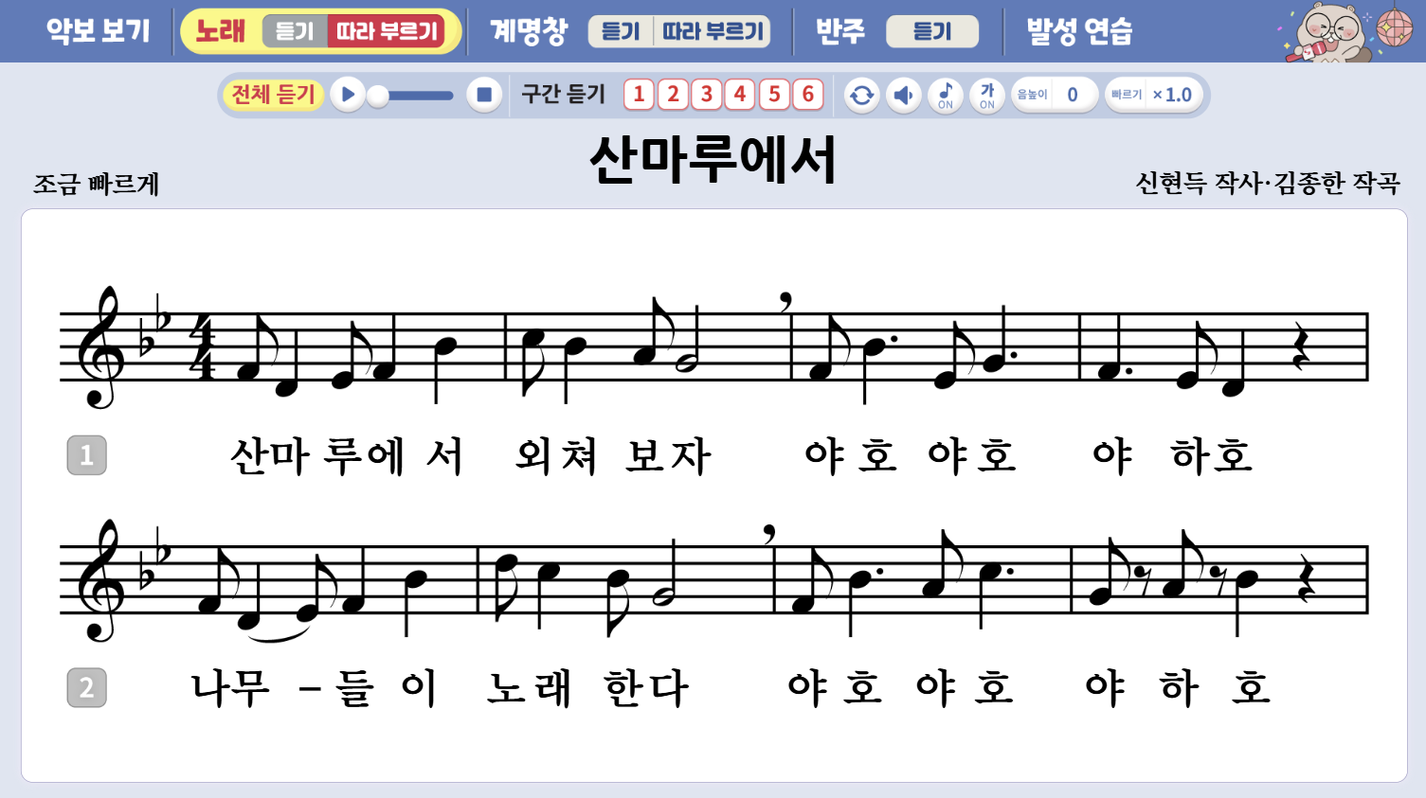
정리
다음 차시
4
차시 시작
도입
학습 목표
노래 익히기
활동
/ 10

Slide 6
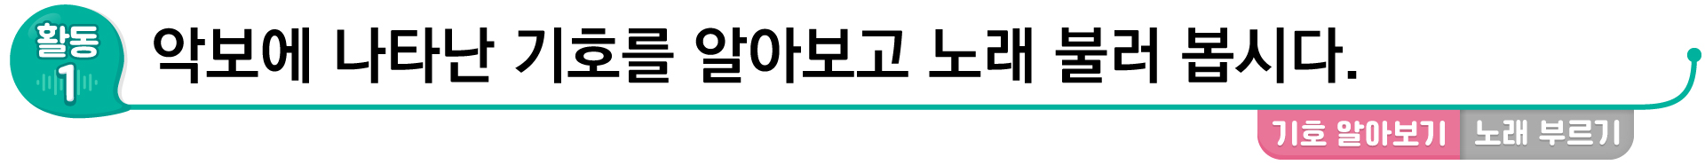


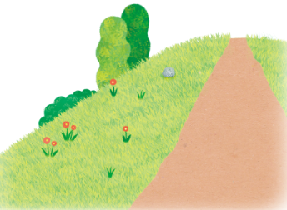
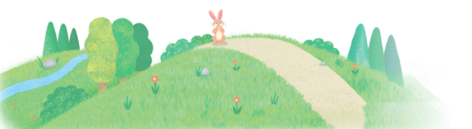
노랫말의 느낌을 살려 활기차게 노래 불러 봅시다.
노랫말을 읽고 떠오르는 느낌과 생각을 이야기해 보세요.
산마루에서
신현득 작사·김종한 작곡
산마루에서 외쳐 보자 야호 야호 야하호
나무들이 노래한다 야호 야호 야하호
새소리 물소리가 골짜기에 차고
바람에 푸른 잎이 깃발이 되네
산마루에서 외쳐 보자 야호 야호 야하호
나무들이 노래한다 야호 야호 야하호
정리
다음 차시
5
차시 시작
도입
학습 목표
노래 익히기
활동
/ 10

Slide 7

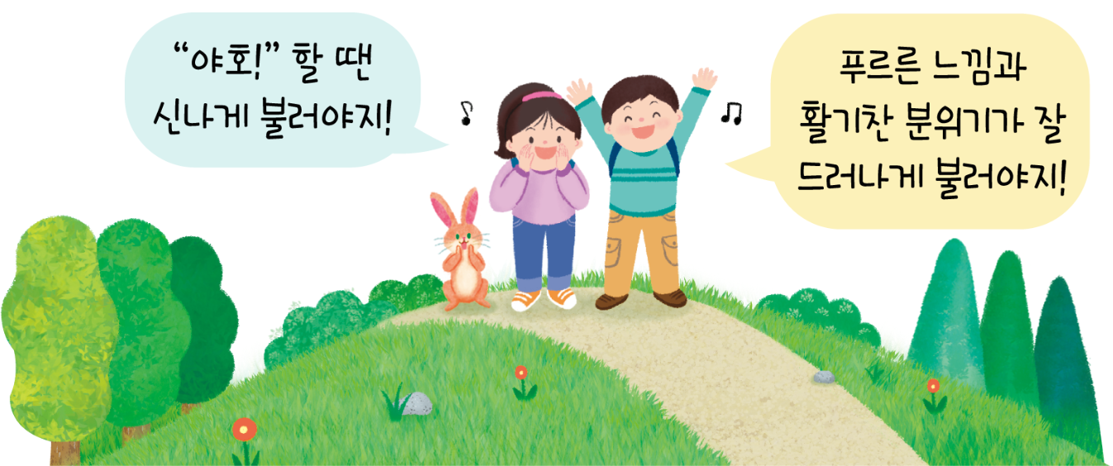
노랫말의 느낌을 살려 활기차게 노래 불러 봅시다.
노랫말의 느낌을 살려 활기차게 노래 불러 보세요.
노래
반주
정리
다음 차시
5
차시 시작
도입
학습 목표
노래 익히기
활동
/ 10

Slide 8
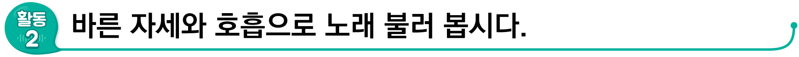


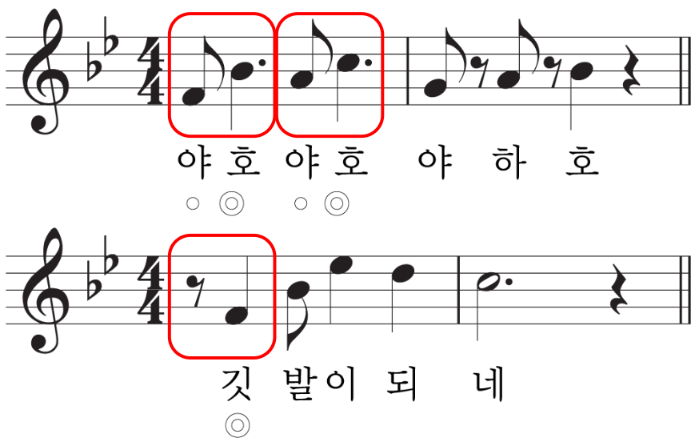
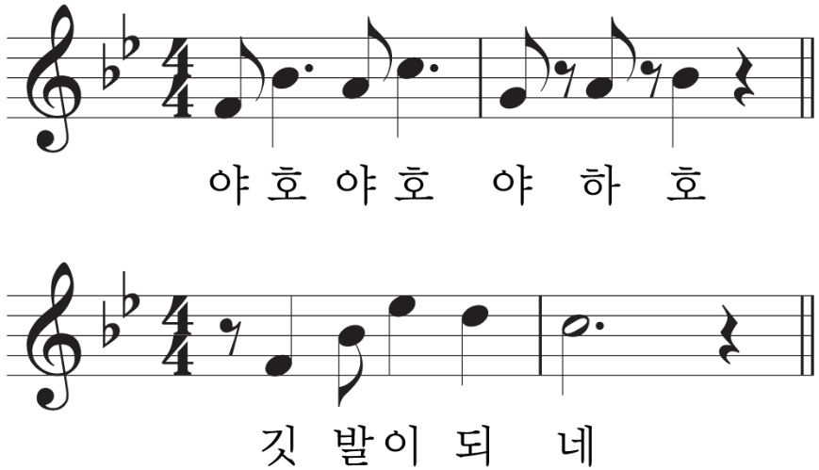
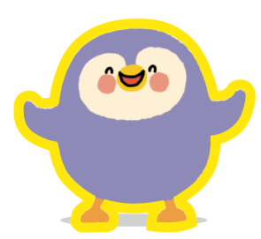
리듬과 음정에 유의하며 노래 불러 봅시다.
규칙적인 셈여림에서 센박과 여린박의 위치가 바뀌는 것
당김음이 나오는 부분을 악보에서 찾아 표시해 보세요.
당김음이 나오는 부분을 손뼉이나 리듬 악기로 쳐 보세요.
정리
다음 차시
6
차시 시작
도입
학습 목표
노래 익히기
활동
/ 10

Slide 9

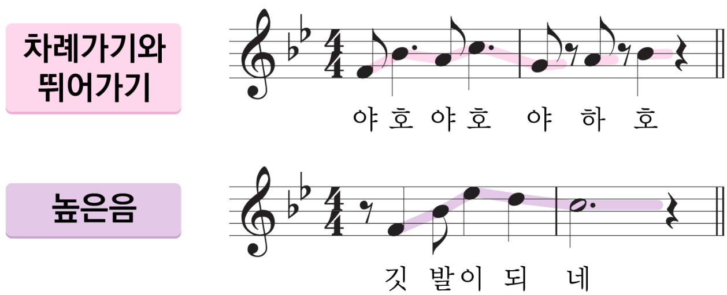
리듬과 음정에 유의하며 노래 불러 봅시다.
가락의 흐름을 생각하며 음정에 맞추어 노래 불러 보세요.
노래
반주
정리
다음 차시
6
차시 시작
도입
학습 목표
노래 익히기
활동
/ 10

Slide 10
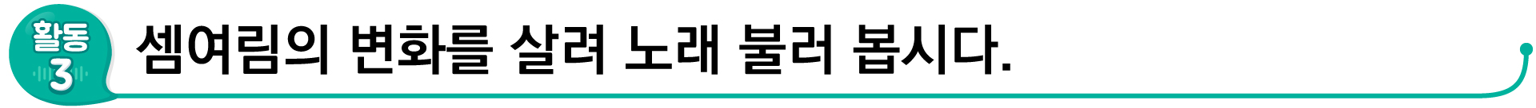



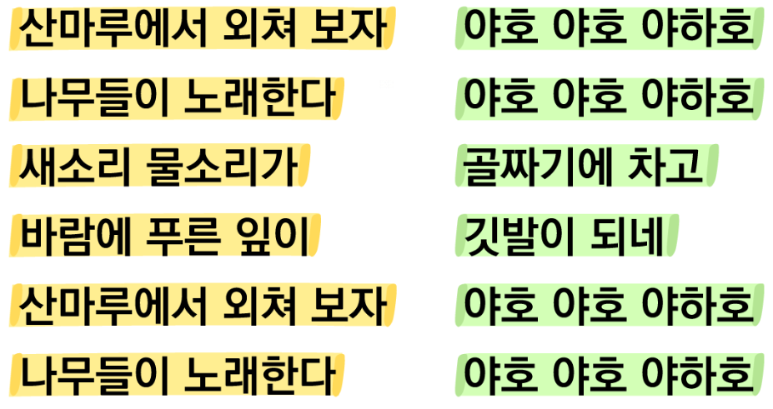
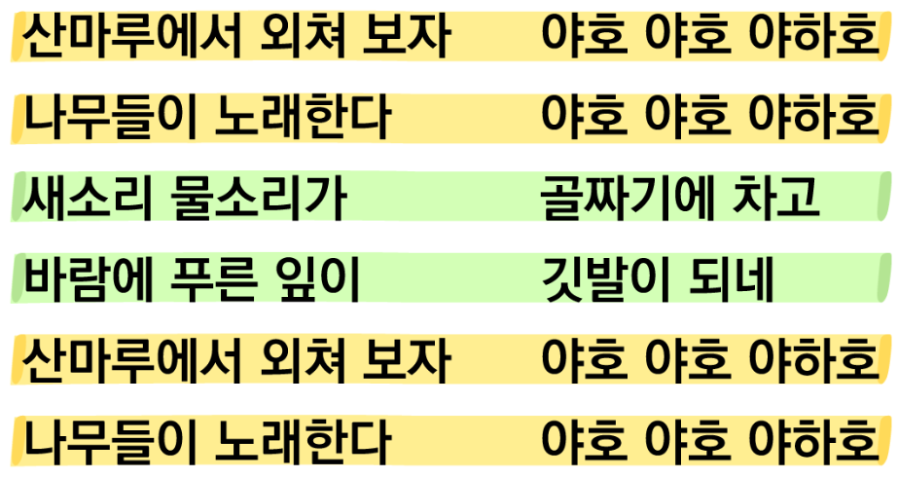
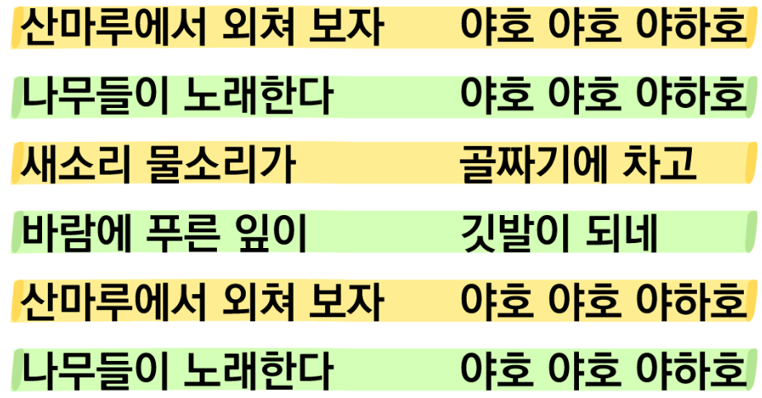
여러 가지 방법으로 노래 부르며 노래의 특징을 느껴 봅시다.
모둠별로 역할을 나누어 번갈아 불러 보세요.
노래
반주
정리
다음 차시
7
차시 시작
도입
학습 목표
노래 익히기
활동
/ 10

Slide 11
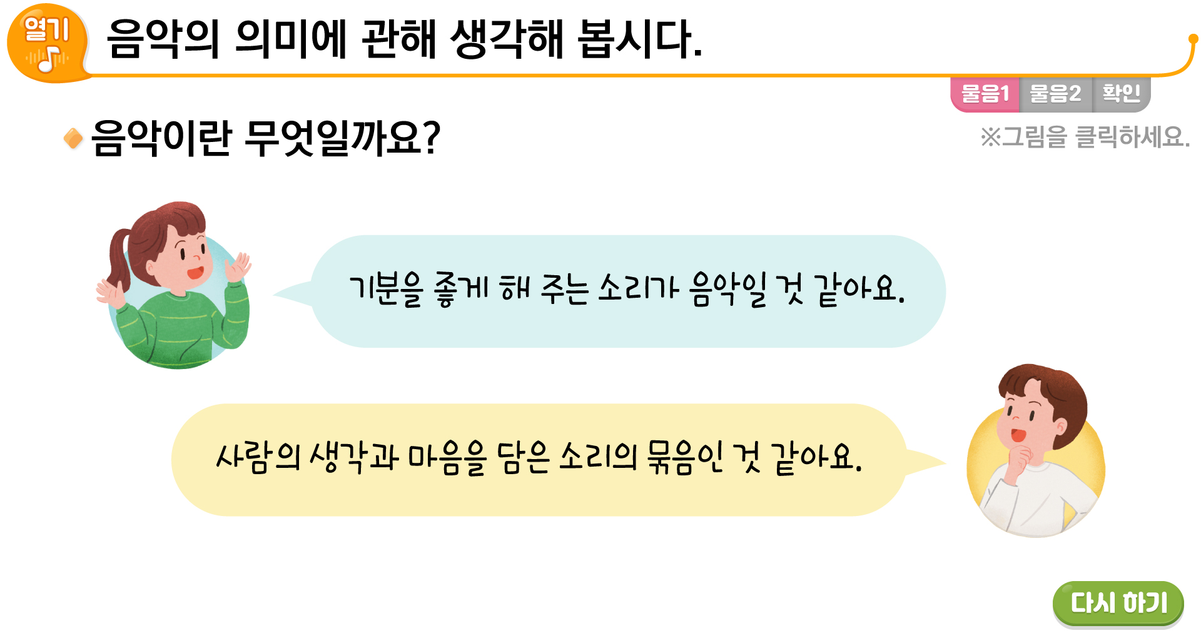
여러 가지 방법으로 노래 부르며 노래의 특징을 느껴 봅시다.
노래의 흐름에서 특징을 찾아 이야기해 보세요.
앞의 두 마디와 뒤의 두 마디의 리듬이 비슷하게 반복돼요.
앞의 8마디와 뒤의 8마디의 가락이 똑같아요.
정리
다음 차시
7
차시 시작
도입
학습 목표
노래 익히기
활동
/ 10

Slide 12
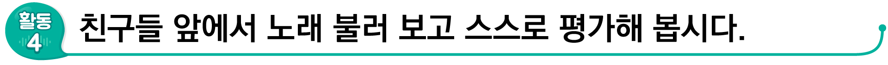
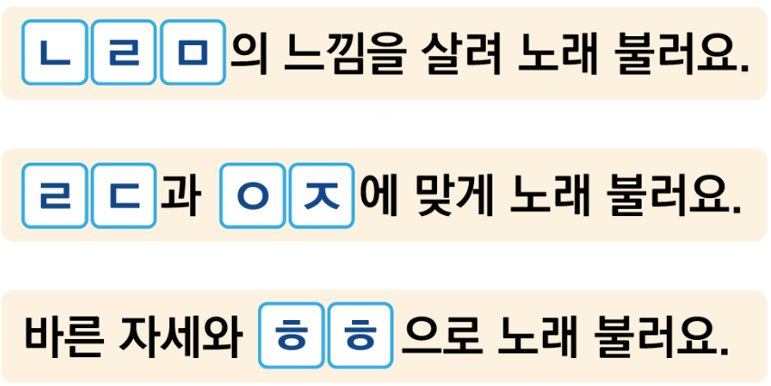
친구들 앞에서 노래 부르고 기준을 정하여 스스로 평가해 봅시다.
노래 부를 때 유의할 점을 이야기해 보세요.
노
랫
말
리
듬
음
정
호
흡
정리
다음 차시
8
차시 시작
도입
학습 목표
노래 익히기
활동
/ 10

Slide 13
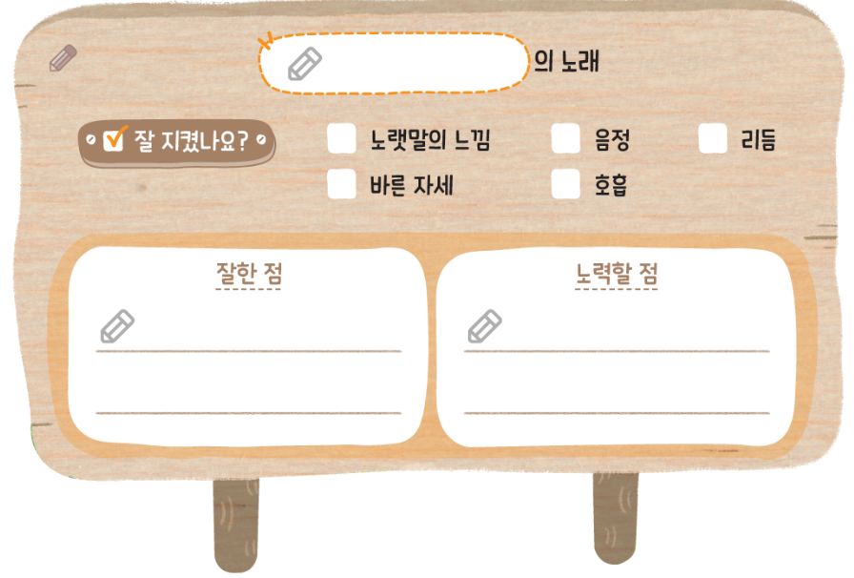
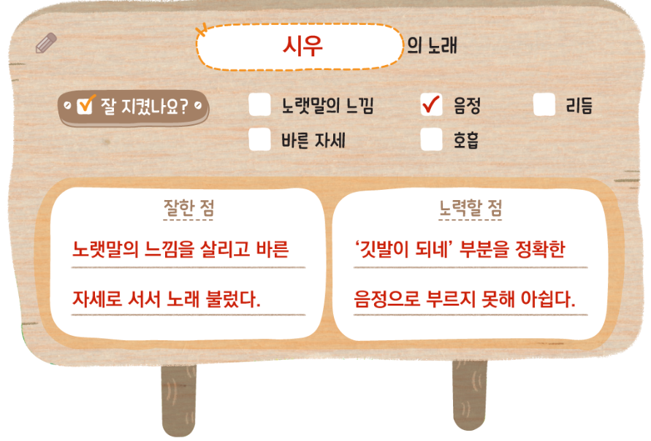
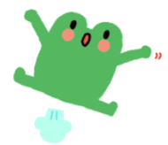
친구들 앞에서 노래 부르고 기준을 정하여 스스로 평가해 봅시다.
노래를 발표한 후 평가 기준을 정하여 스스로 평가해 보세요.
표시한 항목의 단어를 활용하여 잘한 점, 노력할 점을 적어 보세요.
정리
다음 차시
8
차시 시작
도입
학습 목표
노래 익히기
활동
/ 10

Slide 14
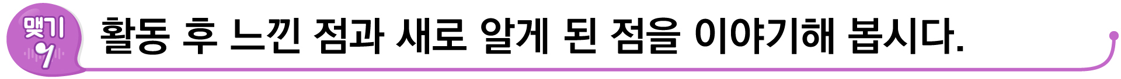
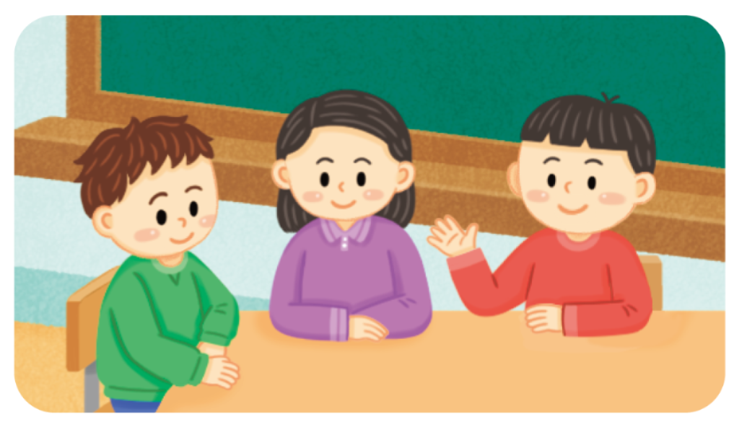
친구들과 활동을 하며 느낀 점을 이야기해 봅시다.
여러 친구들 앞에서 노래를 하려니 무척 떨렸어요.
자신감을 가지고 끝까지 노력하는 친구의 모습이 좋았어요.
평가한 내용을 바탕으로 다음에는 노래를 더 잘 부르고 싶어요.
정리
다음 차시
9
차시 시작
도입
학습 목표
노래 익히기
활동
/ 10

Slide 15
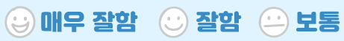


친구들과 활동을 하며 느낀 점을 이야기해 봅시다.
평가하기
여러 친구들 앞에서 노래를 하려니 무척 떨렸어요.
자신감을 가지고 끝까지 노력하는 친구의 모습이 좋았어요.
평가한 내용을 바탕으로 다음에는 노래를 더 잘 부르고 싶어요.
노래의 특징을 살려 활기차게 노래 부를 수 있나요?
여러 가지 방법으로 노래 부르며 노래의 특징을 느낄 수 있나요?
노래를 발표하고 기준을 정하여 평가할 수 있나요?
정리
다음 차시
9
차시 시작
도입
학습 목표
노래 익히기
활동
/ 10

Slide 16
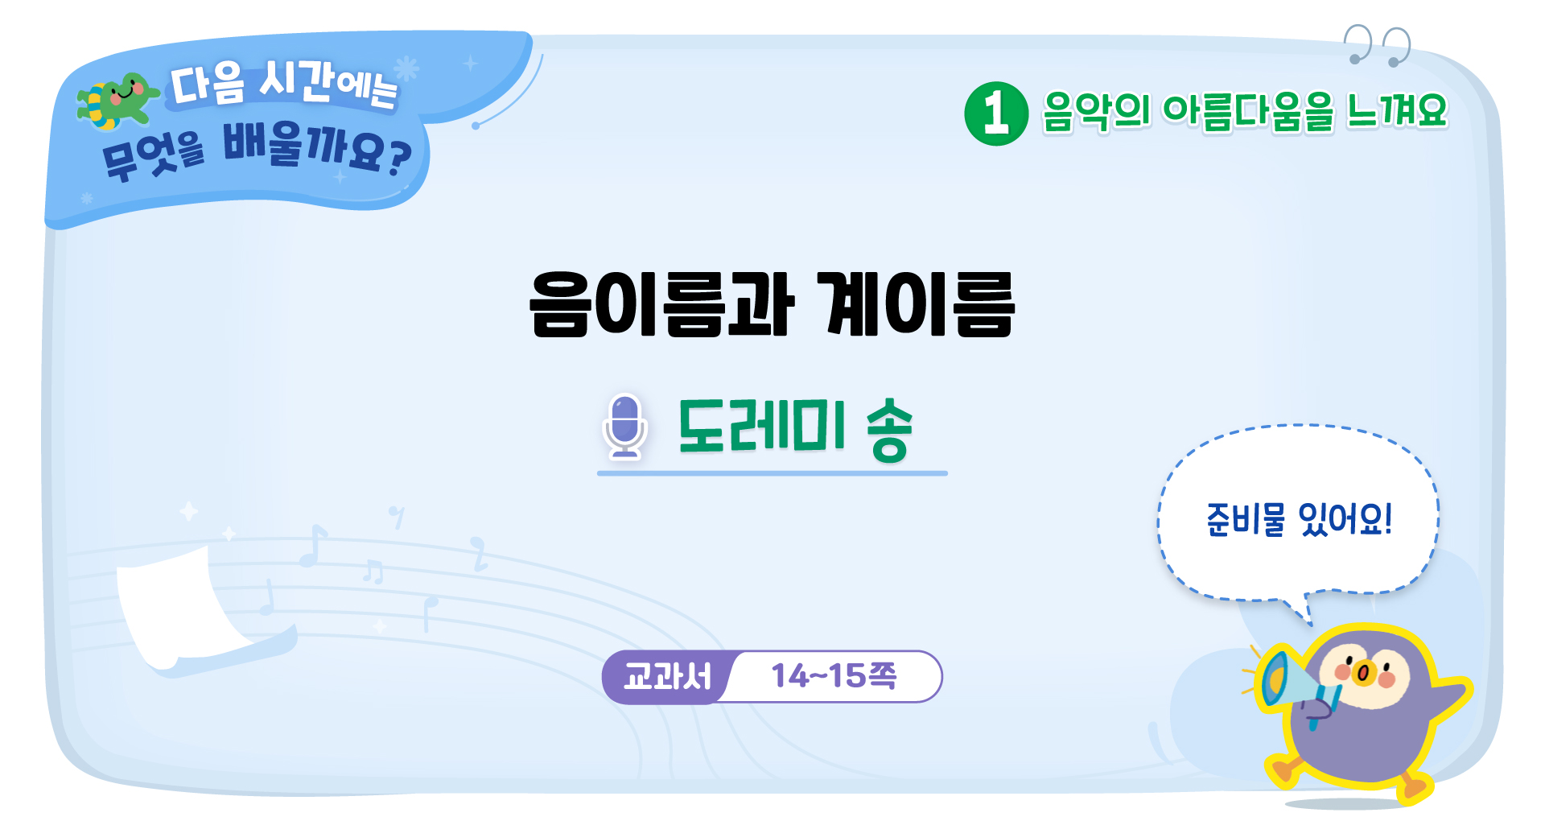

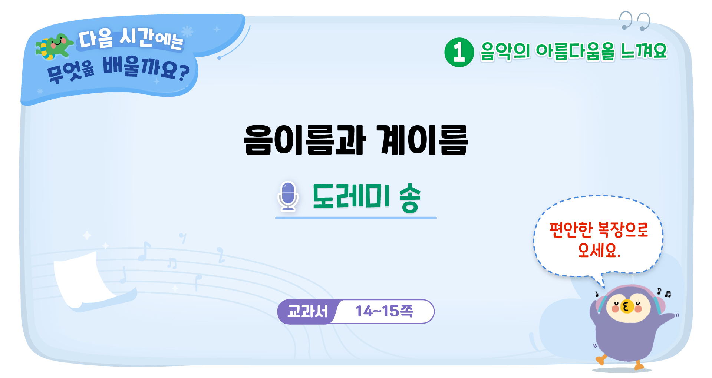
사장조 음계와 화음
네잎클로버
준비물 있어요!
멜로디언, 음판 악기 가져오세요.
14~15쪽
정리
다음 차시
10
차시 시작
도입
학습 목표
노래 익히기
활동
/ 10

